Slide 1
Тема курсової роботи: ”Узагальнення гри «Columns»”
Виконав : студент 2 курсу, групи Кн-19
спеціальність «Комп’ютерні науки»
Поліщук Д.С.
Керівник викл. Порубльов І.М.

Slide 2
Мета та задачі курсової роботи:
Розробити гру «Columns» за всіма вимогами до правил гри;
Створити зручний інтерфейс;
Створити просту графіку;
Реалізувати спадкування та поліморфізм

Slide 3
Правила гри «Columns»
Розмір ігрового поля: 13 клітинок по вертикалі та 6 по горизонталі ;
Гравець має заробити якомога більше балів за знищення ліній;
Лінія знищується, коли гравець збирає з однакових кольорів лінію (вертикальну, горизонтальну чи по діагоналі)
Гравець може бачити наступну колону для планування подальших дій;
Гра закінчується, коли нова колону не може з’явитися на ігровій карті;

Slide 4
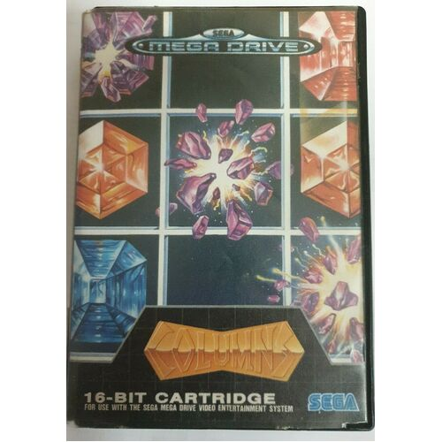
Перші «Колони»
Гра створена та розроблена на основі популярної на той час гри «Tetris» для платформи Sega Mega Drive. Автор гри - Джей Герцен
Гра була перенесена на комп’ютерні платформи, включаючи Atari ST. У 1990 році Джей Герцен продав права Sega, яка перенесла гру на кілька консолей Sega.

Slide 5
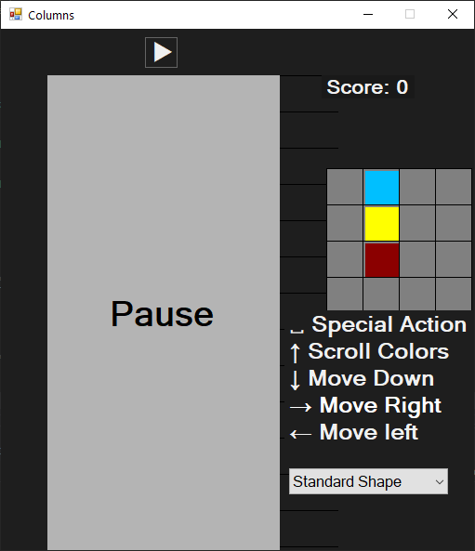
Демонстрація інтерфейсу гри
Гра не має певного меню і має лише кнопку «Плей/Стоп», яка запускає ігровий процес або зупиняє його.
Також є віконце для показу наступної колони для полегшення гри.
Інструкція для зручності та результат гравця.
Основне ігрове поле, яке на момент паузи перекривається вікном з сірим фоном та надписом «Pause».
Вибір типу фігурок

Slide 6
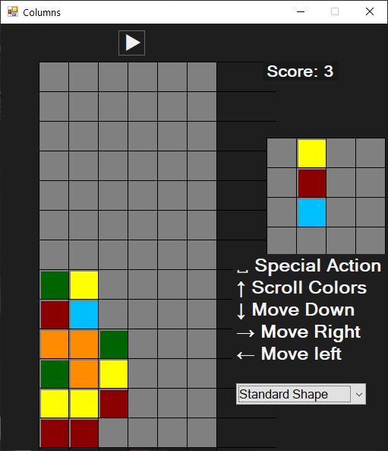
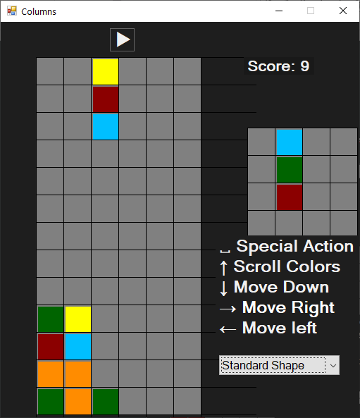
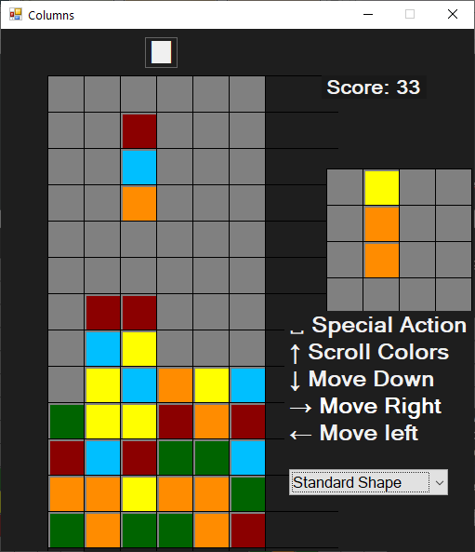
Демонстрація геймплею

Slide 7
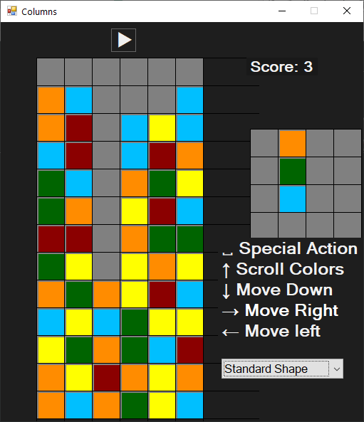
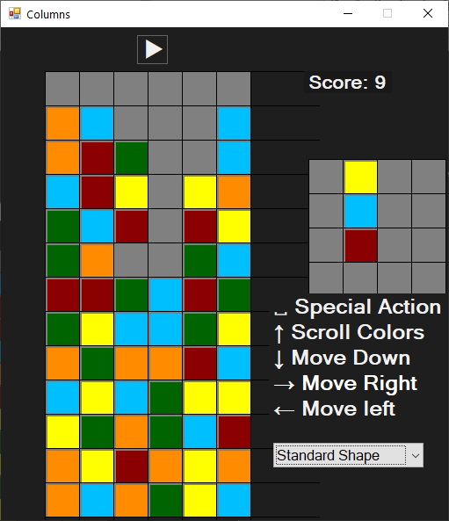
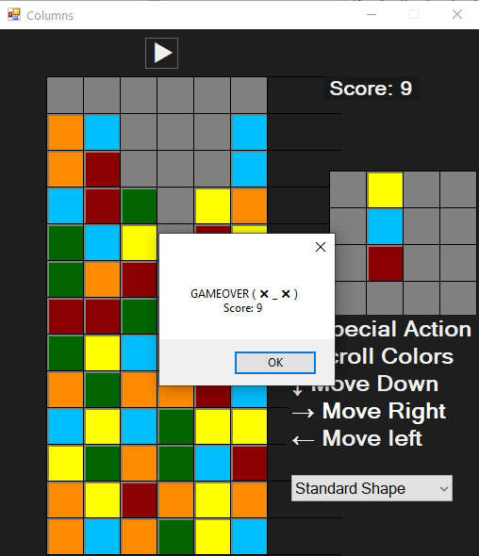
Демонстрація геймплею

Slide 8
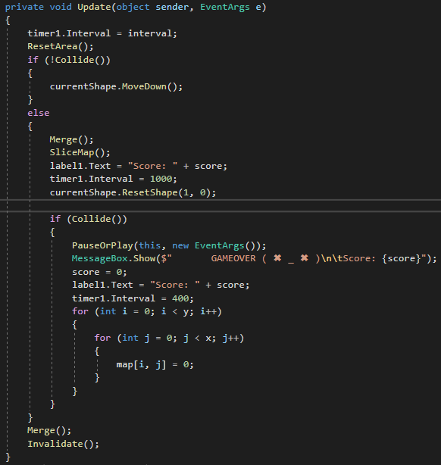
Пояснення головного алгоритму

Slide 9
Пояснення головного алгоритму
Функція викликається при кожній зміні кадру .
Якщо нічого не заважає руху колони, вона падає вниз на одну клітинку.
При зіткнені з іншою колоною або дном ігрового «Стакану» проходить: склейка(фігурки з фігуркою або фігурки з дном ігрової карти), Перевірка на заповненість ліній клітинок одного кольорору для знищення, уповільнення таймеру при створені нової колони для спрощення гри та створення нової колони.
При накладанні колон один на одну: на екран виводяться результати, після чого обнуляються для подальшої гри, очищується ігрова зона.
Інші функції:
Merge() – функція склейки(синхронізує основну матрицю та матрицю колони);
SliceMap() – перевірка умов на знищення ліній та знищення ряду;
Collide() – перевірка накладання колони на границі ігрової карти;
Invalidate() – системна функція, яка використовується для для оновлення зображення;

Slide 10
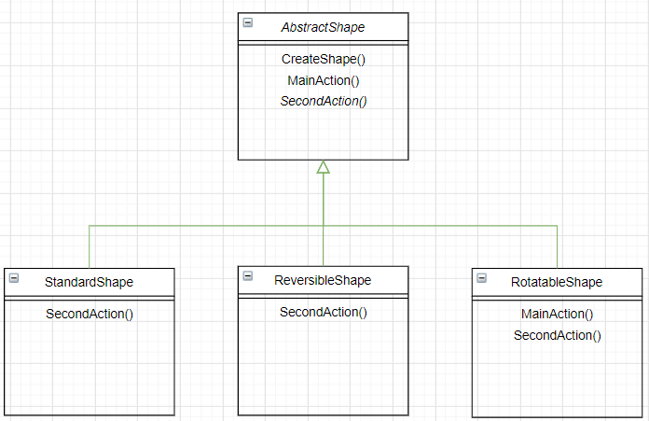
Реалізація ООП

Slide 11
Висновки
У результаті гра отримала весь запланований функціонал.
Тестування гри показало нормальну роботу та не було виявлено ніяких непередбачуваних ситуацій.
Було реалізовано задуману логіку наслідування типів колон та поліморфізм. Повністю реалізовано знищення ліній в усіх трьох напрямках.

